Slide 1
Game: BLACKJACK
Bùi Việt Anh

Slide 2
Nội dung
Giới thiệu về game
Các công cụ sử dụng
Nội dung game
Những khó khăn
Mở rộng

Slide 3
Giới thiệu về game
Ý tưởng:
Đây là trò chơi khá phổ biến ở các casino trên thế giới
Ở Việt Nam, rất phổ biến ở miền Trung, miền Nam

Slide 4
Giới thiệu về game
Luật chơi:
Chơi bài tính điểm
Chơi từ 2 người trở lên, trong đó có một người làm cái (dealer)
Người chơi chỉ thua khi thua dealer
Khi bắt đầu, mỗi người được chia 2 lá bài, lần lượt mỗi người sẽ bốc bài cho đến khi đủ ít nhất 16 điểm. Điểm cao nhất là 21.
Quân Át được tính 1 điểm, 10 điểm hoặc 11 điểm tùy vào người chơi
Một lá 10 (hoặc J, Q, K) và một lá Át => Blackjack

Slide 5
Các công cụ sử dụng
Framework, công cụ được giới thiệu trong quá trình đào tạo

Slide 6
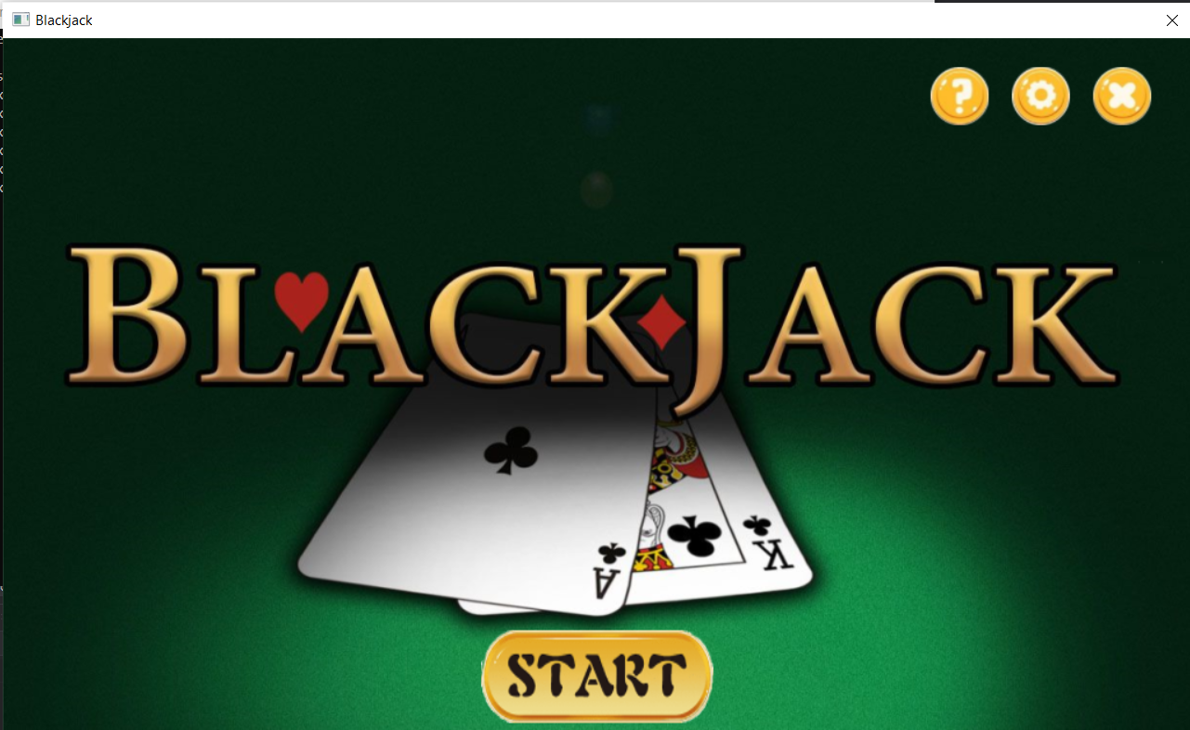
Nội dung game

Slide 7
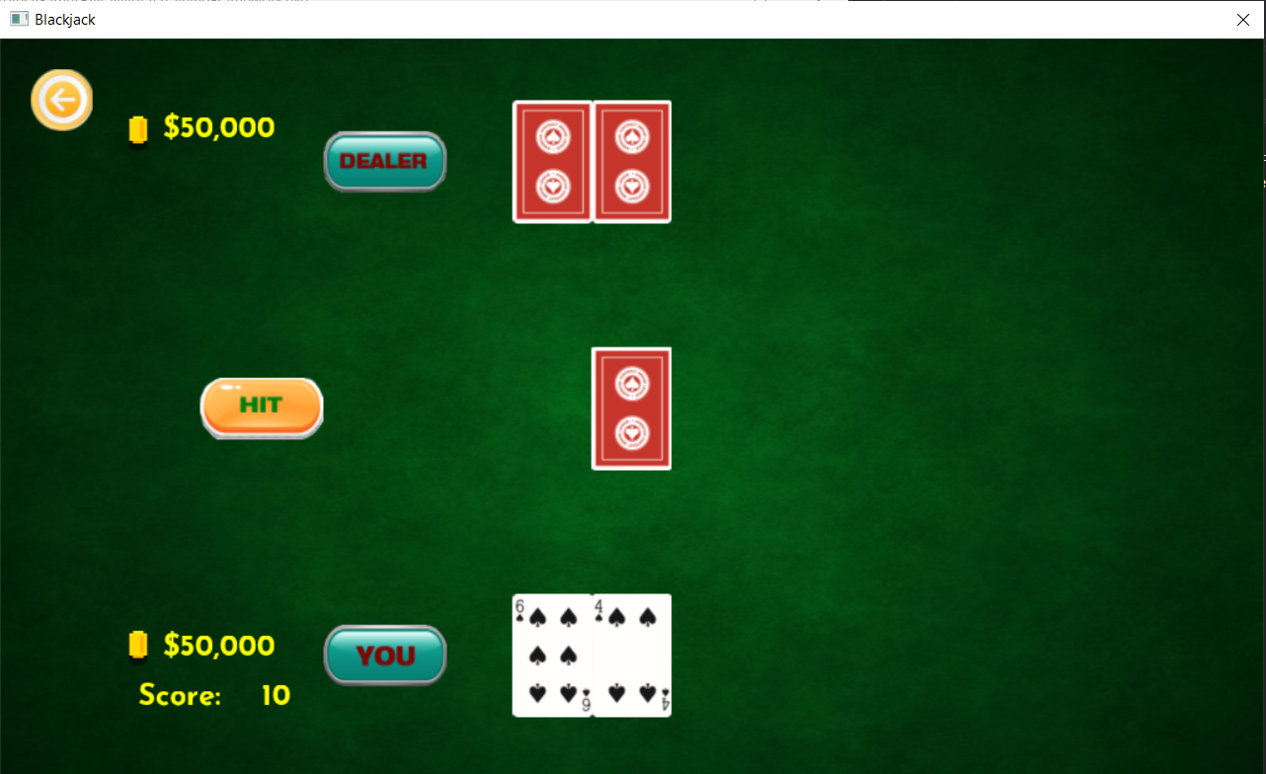
Nội dung game

Slide 8
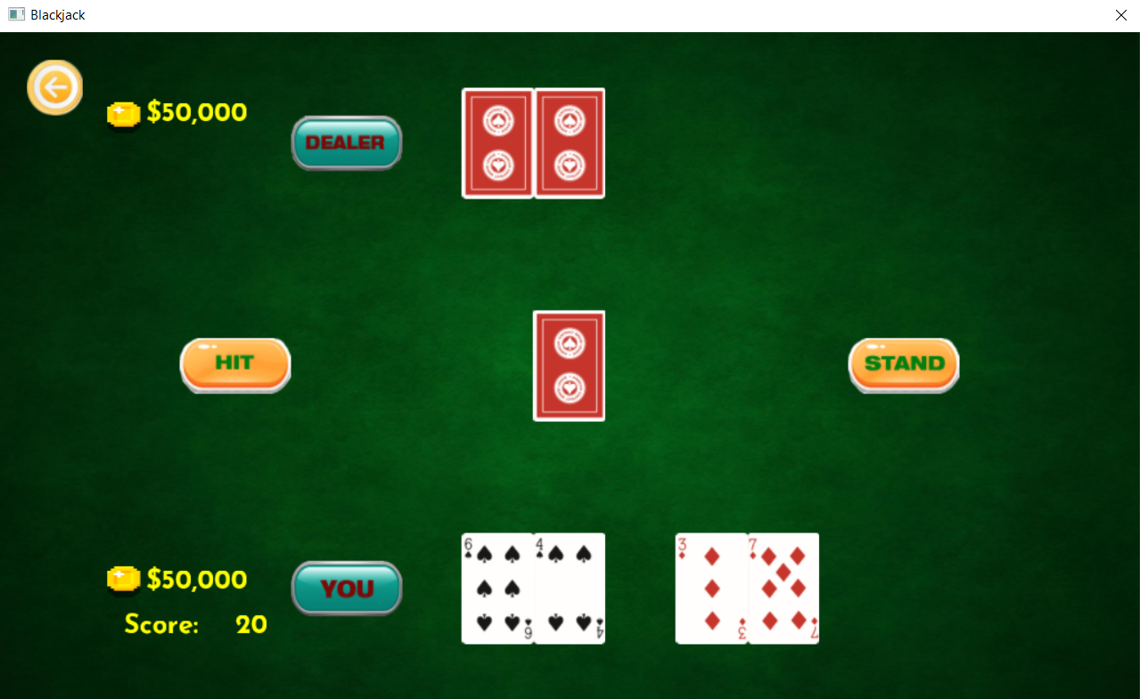
Nội dung game

Slide 9
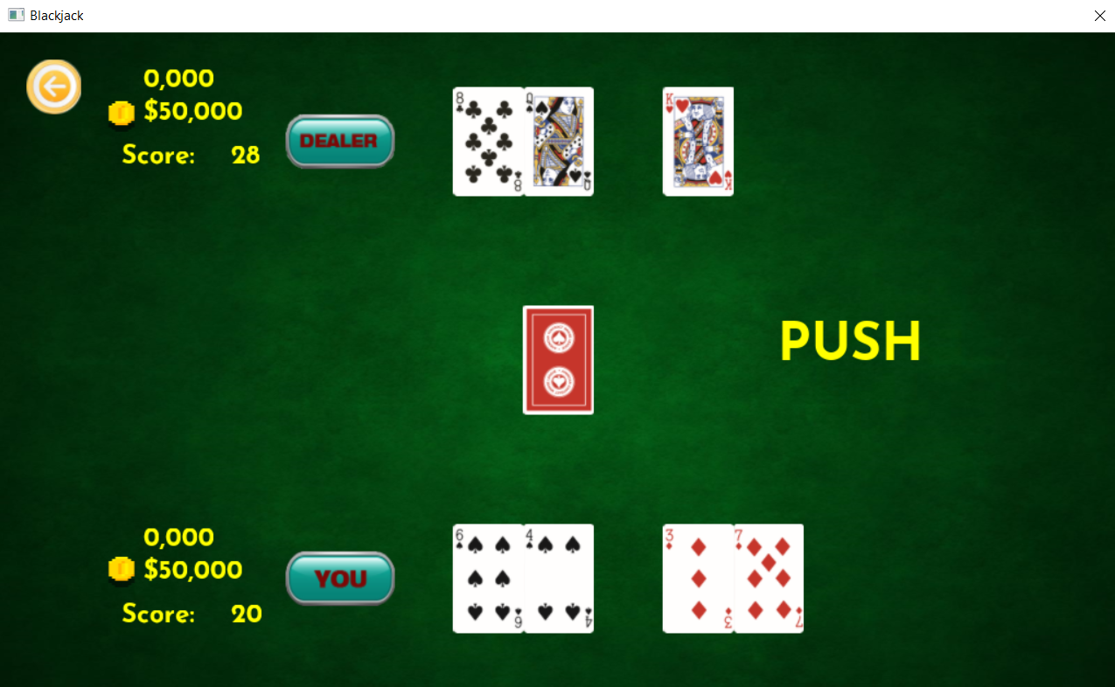
Nội dung game

Slide 10
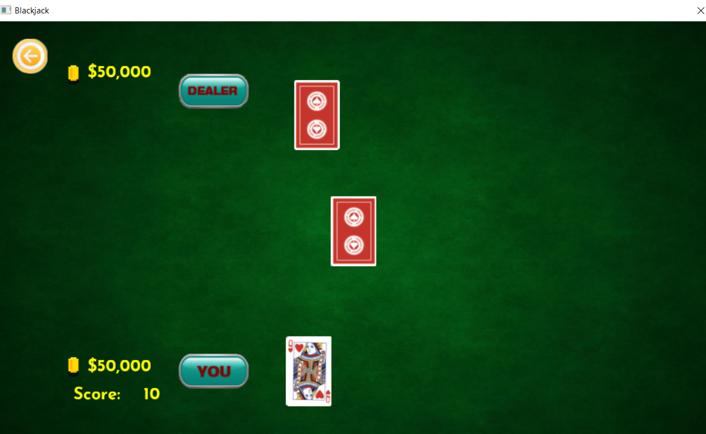
Những khó khăn
Khi cần phân bố thời điểm xuất hiện các đối tượng
VD: Các lá bài lần lượt được chia, thời điểm xuất hiện điểm số phải sau khi lật mở bài…

Slide 11
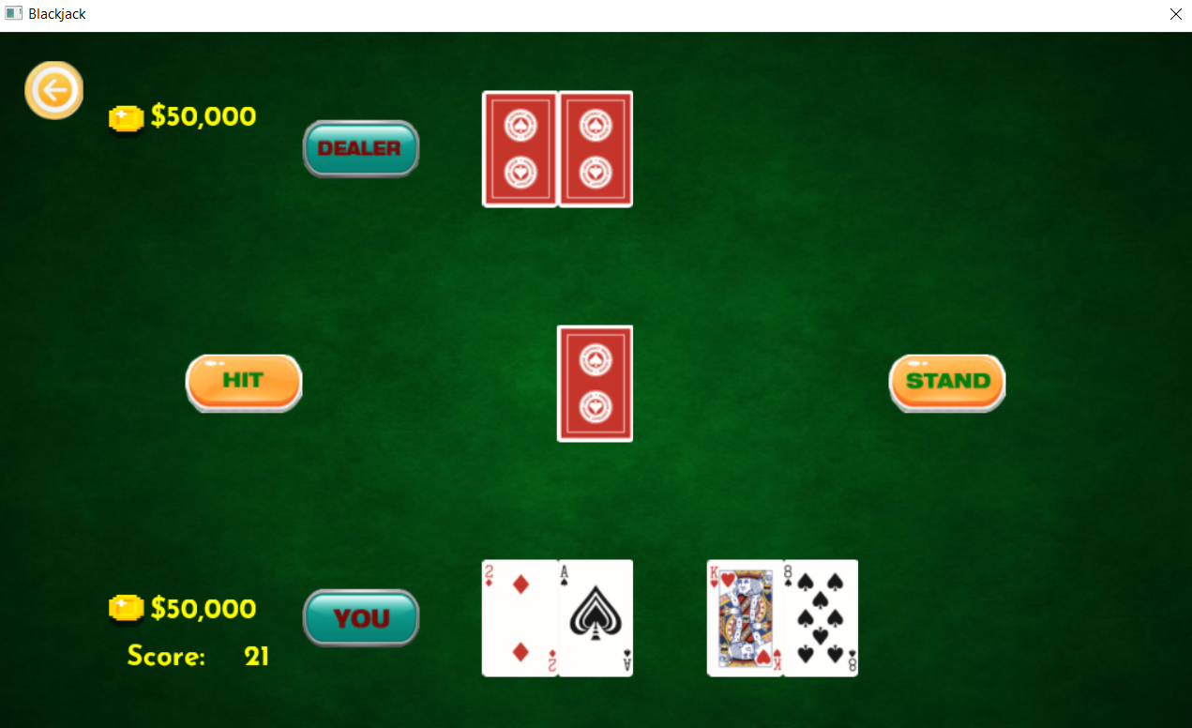
Những khó khăn
Kiểm soát tương tác qua lại giữa các lớp Player, Dealer và Game

Slide 12
Mở rộng
Sử dụng animation, sound nhiều hơn
Mở rộng game từ 2 người trở lên
Người chơi có thể chọn làm Dealer hoặc Player thường
Các luật tính điểm phức tạp hơn

Slide 13
Thanks for watching!

